Slide 1
Medicina, non burocrazia! Workshop ideativo “Riduzione della burocrazia” Nome della vostra clinica
Logo dell’ospedale
Sviluppo di possibili soluzioni per organizzare i compiti dei medici in modo più efficiente, definendo processi più snelli.

Slide 2
Programma
Svolgimento del workshop ideativo
14:00 – Saluti di benvenuto e introduzione (Resp. di progetto)
14:15 – Workshop ideativo “Riduzione della burocrazia” (Team di progetto)
15:30 – Prossimi passi (Resp. di progetto)
16:00 – Fine

Slide 3
Di che cosa si tratta?
Il computer al posto dei pazienti: questa è la realtà nel settore sanitario svizzero. Soprattutto i medici più giovani oggi stanno più in ufficio che vicino ai malati. “Così non va”, abbiamo pensato noi dell’asmac e, nell’agosto 2017, abbiamo lanciato la campagna “Medicina, non burocrazia!”.
L’obiettivo è ottenere miglioramenti in modo costruttivo e concreto.

Slide 4
Panoramica dello svolgimento
1. Avvio progetto
Approvazione del progetto da parte della direzione della clinica/dell’ospe-dale, nomina della persona responsa-bile e del team di progetto, definizione delle ulteriori condizioni quadro.
2. Situazione di partenza
Rilevazione mediante un questionario della situazione attuale concernente i medici della clinica. Valutazione dei compiti amministrativi individuati e relativa priorizzazione sulla base del dispendio di tempo e della frequenza. Analisi e presentazione dei risultati.
3. Miglioramenti
Sviluppo di proposte di soluzioni ed elaborazione di profili di progetto relativi alle misure da adottare come base decisionale per la direzione della clinica/dell’ospedale. Dopo l’approvazione, i progetti per implementare miglioramenti nella clinica verranno attuati in collaborazione con i settori specialistici coinvolti (medici, personale infermieristico, segreteria ecc.).
4. Considerazioni finali
Sondaggio rapido per valutare le misure implementate e cercare di individuare ulteriori possibili miglioramenti. Presentazione dei risultati e definizione del modo di procedere.

Slide 5
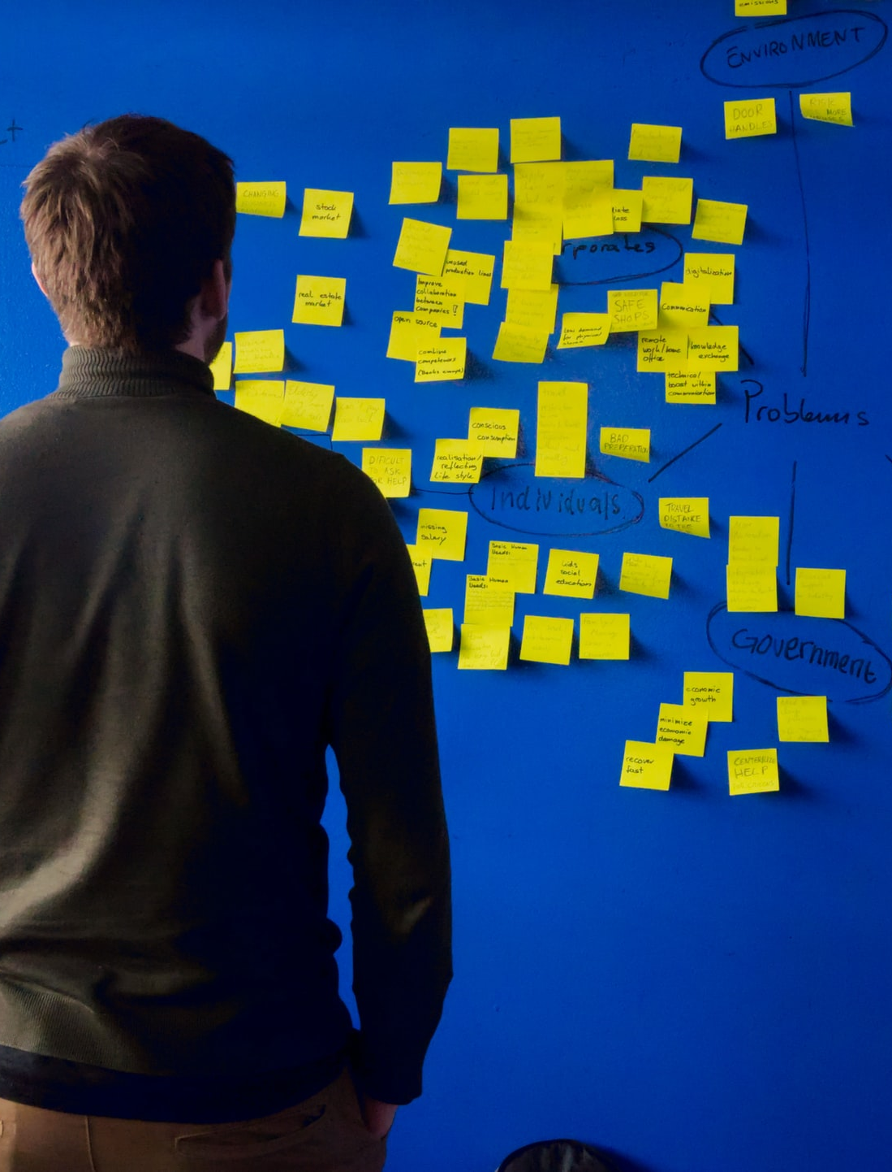
Sviluppo di possibili soluzioni
In una prima fase, l’obiettivo è trovare idee creative per possibili soluzioni nell’ambito di una “sfida alla burocrazia”, individuando i compiti amministrativi superflui.
Un compito potrebbe essere organizzato meglio?
È possibile ridurre il dispendio di tempo per quel compito?
Il compito potrebbe essere svolto da qualcun altro (segreteria, personale infermieristico)?
In una seconda fase, alcune proposte migliorative selezionate vanno testate nell’ambito di un progetto pilota. L’obiettivo del test è verificare direttamente nel lavoro quotidiano in clinica se la soluzione proposta è convincente dal punto di vista degli utenti.

Slide 6
Sfida alla burocrazia
Fase 1 (rosso) In gruppo, selezionate nell’analisi della situazione esistente una tematica oggetto di ottimizzazione oppure una proposta migliorativa.
Fase 2 (giallo) Lavorando individualmente, elaborate ciascuno 1-2 idee riguardo a come potrebbe essere risolta quella problematica e descrivetele sotto forma di bozze di idee.
Fase 3 (giallo) Presentatevi reciprocamente le idee, integratele con ulteriori idee e valutatele in gruppo. Selezionate quali idee di possibili soluzioni volete attuare e testare.
Fase 4 (verde) Stabilite chi deve esserne responsabile e che progetto pilota è necessario. → Fissate i risultati nel profilo del progetto
Qual è la problematica esistente/quali sono i desideri della persona?
Sviluppo e valutazione di idee e soluzioni creative
Determinate le responsabilità e la procedura per il prototipo e l’esperimento.

Slide 7
Bozza di idea per la “Riduzione della burocrazia”
Denominazione dell’idea: __________________________
Valutazione dell’idea (1 bassa, 10 alta) | Punti
Riduzione degli oneri burocratici
Semplicità di attuazione nel lavoro quotidiano
Vantaggi per i medici/il personale infermieristico/ i pazienti
Totale:
Descrivete la vostra idea in una frase
Redigete una bozza della vostra idea:
Quale problema risolve l’idea e come ne beneficiano gli utenti?

Slide 8
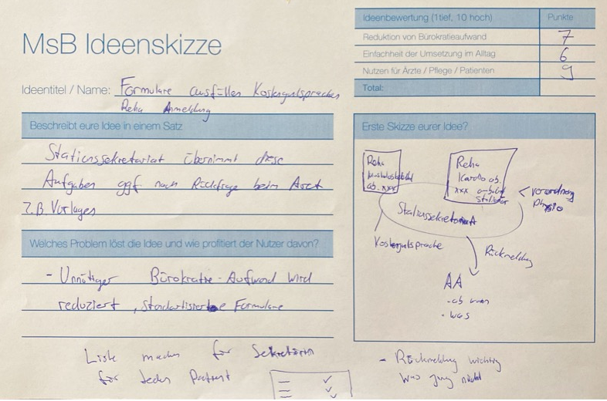
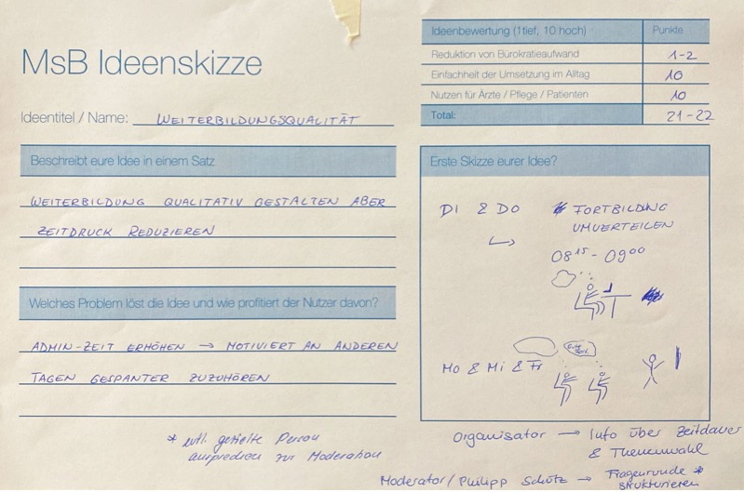
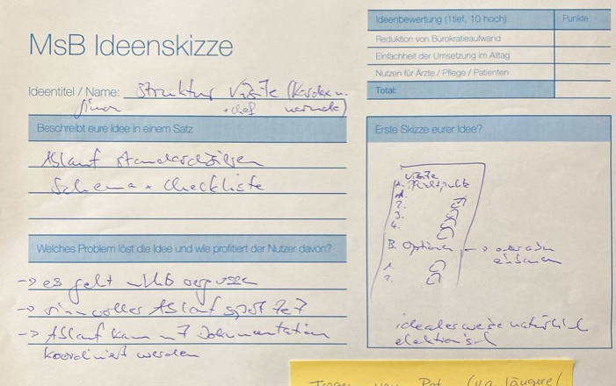
Esempi di bozze di idee

Slide 9
Avviare esperimenti
Per lo svolgimento di progetti pilota è possibile creare piccoli gruppi di lavoro. Tali gruppi di lavoro restano poi responsabili anche dell’attuazione di una misura.
Direzione clinica/ospedale Prende le decisioni strategiche su obiettivi, risorse e direttive. Nel corso del progetto prende le decisioni attuative ed è responsabile del controllo del budget.
Direzione clinica/ospedale
xx,
Responsabile di progetto Dirige il team di progetto, coordina l'assegnazione dei compiti, monitora il coordinamento tra settori e il controllo dell’esecuzione e verifica le direttive strategiche.
Team di progetto
yy, corpo medico
Xx, corpo medico (+ev. altri settori special.)
Direzione di progetto
xx, capoclinica
Assistenza esterna (facoltativa) Un’assistenza esterna può sgravare e supportare notevolmente il/la responsabile del progetto e il team di progetto (prepar. e moderaz. delle riunioni, svolgimento e analisi dei sondaggi, allestimento di presentazioni, gestione di un elenco dei punti in sospeso ecc.).
Assistenza esterna
xx
Team di progetto
Attua le singole fasi del progetto (rilevamento della situazione esistente, individuazione e priorizzazione dei compiti amministrativi, sviluppo di possibili soluzioni ecc.). Se necessario, gli altri settori specialistici devono essere coinvolti già in questa fase.
Gruppo di lavoro a) xx
xx, AA
Yy, segretariato
Gruppo di lavoro b) xx
xx, AA
Yy, personale infermieristico
Gruppi di lavoro
I gruppi di lavoro sono responsabili dell’attuazione e dei test delle singole misure e, se necessario, si compongono di membri con diverse funzioni.

